Slide 1




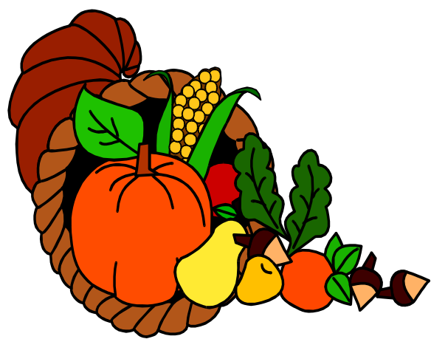

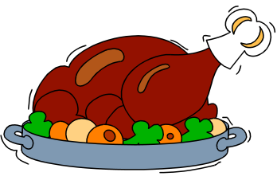


BESLENMENİN ÖNEMİ,
BESİN ÖĞELERİ,
BESİN GRUPLARI VE
BESLENME-SAĞLIK İLİŞKİSİ

Slide 2
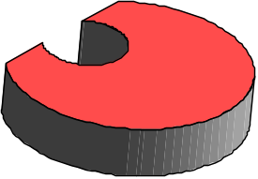

BESİN ÖĞELERİ
1.Proteinler
2.Yağlar
3.Karbonhidratlar
4.Mineraller
5.Vitaminler
6.Su

Slide 3

1.PROTEİNLER
Hücrelerin ve metabolik tepkimeleri katalize eden
enzimlerin ve bazı hormonların yapıtaşı proteindir.
Proteinlerin yapıtaşı amino asitlerdir.

Slide 4
Büyüme için elzemdirler.
İnsan vücudu amino asitleri sentezleyemediği için proteinler mutlaka yiyeceklerle alınmalıdırlar.
Günlük gereksinim
Yetişkinler için ortalama 0.75g/kg

Slide 5
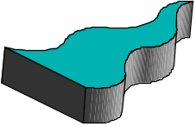
2.YAĞLAR
En çok enerji veren besin öğesidir.
Vücutta adipoz dokuda depolanırlar ve gerektiğinde enerji için kullanılırlar.
Hücre membranı ve sinir hücreleri için gereklidirler.

Slide 6
Besinlerde bulunan yağlar doymuş ve doymamış yağ asitleri olmak üzere iki grupta toplanır.
*Doymuş yağ asitleri tereyağı,et,süt vb.bulunan
hayvansal kaynaklı yağlar
*Doymamış yağ asitleri zeytinyağı,ayçiçeği yağı,
fındık yağı vb. bitkisel kaynaklı yağlar

Slide 7
ÇOKLU DOYMAMIŞ YAĞ ASİTLERİ
Omega - 3
Omega - 6
Balık
Kanola yağı
Soya yağı
Fındık yağı
Mısırözü yağı
Ayçiçek yağı
Soya fasulyesi yağı
Tekli doymamış yağ asiti Zeytin yağı(oleik asit)

Slide 8
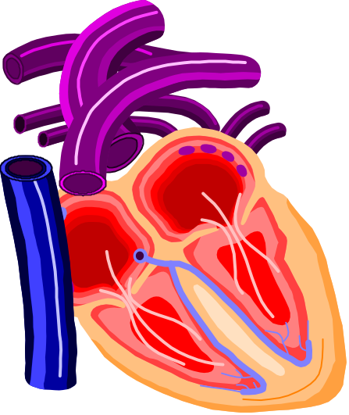
ÇOKLU DOYMAMIŞ YAĞ ASİTLERİNİN İNSANDA ETKİSİ
➔ Kan kolesterol düzeyini düşürürler.
➔ Doymamış yağ asitlerinin alımının artması koroner arter hastalığı riskini azaltır.

Slide 9

➔ Ýnsan bedeninde sentezlenmezler.
➔ Prostoglandinlerin sentezi için öncüdürler.
➔ Hormon özelliði gösterirler.
➔ Ýþlem gördüðü dokuda sentezlenirler, depo edilmezler, sürekli sentezlenmeleri gerekir, öncüleri olan çoklu doymamýþ yað asitleri hazýr bulunmalýdýr.

Slide 10
Yararları:
 Her ikiside elzem yað asidi,
 Kan kolesterol düzeyinin korunmasýnda esas,
 Her ikisi de yüksek tansiyonun önlenmesinde yardýmcýdýr.

Slide 11

OMEGA 6 VE OMEGA 3 DENGESİ KORUNURSA:
 HDL kolesterolün düþüþü önlenir.
Trigliserit düzeyi korunur.
Ýltihabi romatizma, kistik fibrozis,diðer iltihabi hastalýklarda yararlý etkileri var.
 Ýnsülin direnci azalýr, Tip 2 diyabetin denetiminde yardýmcý olur.
 Baðýþýklýk sisteminde yararlý etkileri var.

Slide 12

GÜNLÜK GEREKSİNİM
n - 6 : 2-7 gr
n - 3 : 1.1 - 1.2 gr
Günlük toplam enerjinin % 7 - 8’ ı çoklu doymamış yağ asitlerinden, % 13 ’ ü tekli doymamışlardan, kalanı doymuş yağlardan gelmelidir.
n - 6 / n - 3 dengesi: 7 / 1 şeklinde olmalıdır.

Slide 13
Bazı besinlerin çoklu doymamış yağ asitleri içerikleri (g/ 100 g)
Besinler n-6 n-3 çift
Soya yağı 51.1 6.8 18:3
Zeytin yağı 7.5 0.7 18:3
Balık yağı 28.6 12.5 20:3, 22:6
Tereyağı 1.8 1.2 18:3
Et 1.3 0.3 18:3
Yumurta s. 4.2 0.1 18:3, 20.5
Ceviz 32.3 6.8 18:3
Fındık 39.3 7.5 18:3
K.bak(nohut) 2.1 0.1 18:3

Slide 14

3.KARBONHİDRATLAR
Vücuda enerji sağlarlar.
Su ve elektrolitlerin vücutta
tutulmasını sağlarlar.
Proteinin enerji için kullanılmasını
önleyerek proteine olan gereksinmeyi
azaltırlar.

Slide 15
Eklemlerdeki kayganlığı sağlayıcı,
direnci arttırıcı,
kanın pıhtılaşmasını önleyici
kan mukopolisakaritlerinin ve
kan grubu polisakaritlerin oluşumunda
etkindirler.

Slide 16
Polisakkarit grubundan POSA nın etkisi:
 Baðýrsak florasýný oluþturan bakterilerin çoðalmasýný saðlamak(bazý sspesifik karbonhidratlar spesifik kolon bakterilerinin üretiminde yardýmcý),
 Kolonda su tutumunu arttýrarak , dýþký hacminin artmasýna, transit zamanýn azalmasýna neden olur,
 Bazý maddeleri dilüe edip çözünürlüklerini arttýrmak,

Slide 17
 Kan þekeri, kolesterolün yükselmesini engellemek,
 Enerji alýmýný düzenleyerek , doygunluk ve tatmin hissi verir,
 Amonyaðýn ve bazý yabancý maddelerin atýmýný arttýrýr.
Diyet posa miktarı 14-24 gm olmalıdır.

Slide 18

5.VİTAMİNLER
Büyüme ve yaşamın sürdürülmesi için gerekli organik bileşiklerdir.
Vitaminler koenzim ve hormon şeklinde;
sinir ve sindirim sistemlerinin çalışması,
besin öğelerinin elverişli olarak kullanılması
ve vücut direncinin sağlanmasında
etkilidirler.

Slide 19
Vitamin A,D,E,K gibi vücut için gerekli olan vitaminler yağda eridikleri için yağlarla birlikte alınmalıdır.
Deri altı yağ tabakası vücut ısısının kaybını önler.
Yağlar midenin boşalmasını geciktirerek tokluk hissi verir.

Slide 20
Vitaminler
Yağda eriyen vitaminler ve
suda eriyen vitaminler
olmak üzere iki gruba ayrılmışlardır.
Yağda eriyen vitaminler:
Vitamin A
Vitamin E
Vitamin D
Vitamin K

Slide 21

Suda eriyen vitaminler:
Tiamin(B1),
Riboflavin (B2),
Niasin,
Vit.B6,
Folik Asit,
Vit.B12,
Pantotenik Asit,
Biotin,
Kolin,
İnostol,
Vit.C

Slide 22

4.MİNERALLER
Mg,Cl,Na,S vb.makro mineraller ve iz
elementler.
İnsan vücudunun %4-5’ini oluştururlar.
Bunun yarıya yakını Ca,1/4’ü fosfordur.
Minerallerin çoğu hücre çalışması
için elzemdir.

Slide 23
Vücut sıvılarının elektrolit,asit-baz dengesini sağlarlar.
Bazıları iskelet ve dişlerin yapıtaşıdır.
Büyüme,gelişme ve yaşamın sürdürülmesi için gereklidirler.

Slide 24
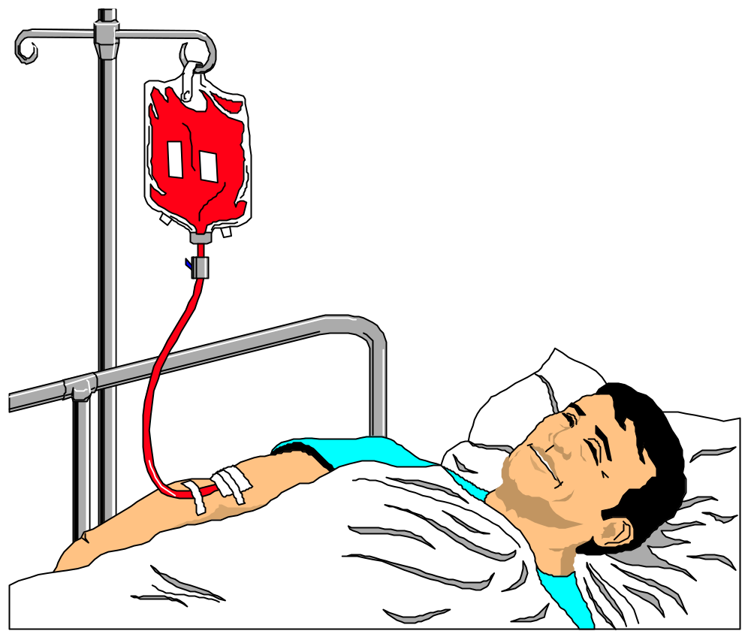
6.SU
İnsan yaşamı için oksijenden sonra en önemli öğedir.
İnsan vücudundaki karbonhidratların ve yağın tümünü
proteinlerin yarısını
vücut suyunun %10’unu
yitirdiğinde YAŞAMI TEHLİKEYE GİRER!

Slide 25
Su;
Besinlerin sindirimi,emilimi,hücrelere taşınması,
Besin öğelerinin hücrelerde metabolize olmaları sonucu
oluşan öğelerin akciğer ve böbreklerle taşınıp atılmaları,
Vücut ısısının denetimi,
Eklemlerin kayganlığının sağlanması,
Elektrolitlerin taşınması için
gereklidir.

Slide 26
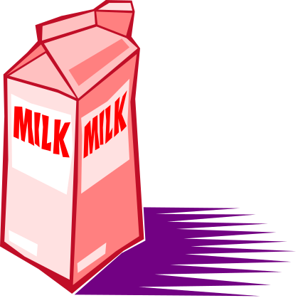

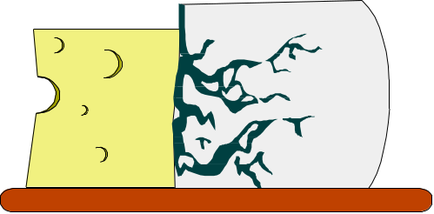
BESİN GRUPLARI
1.GRUP: Süt ve süt ürünleri
Süt,yoğurt,peynir,çökelek,süt tozu vb.
Besleyici değerleri
Protein,kalsiyum ve fosfordan zengindir.Çok iyi riboflavin
kaynağıdır.Folik asit ve diğer B vitaminlerini içerir.
Günlük önerilen miktarlar
Yetişkinler: 2 porsiyon
Çocuklar, geb-emzikli kadınlar:3-4 porsiyon

Slide 27
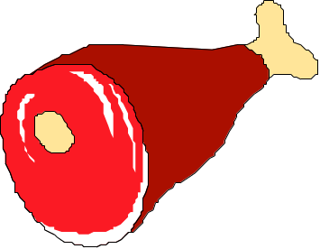
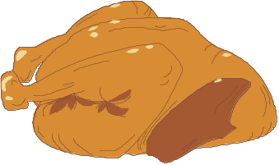

2.GRUP: Et,tavuk,balık,yumurta,kurubaklagiller
Sığır,koyun,kümes hayvanları,av hayvanları,balıklar,
kurubaklagiller,fındık,fıstık ve ceviz.
Besleyici değerleri
Protein kaynağıdır,demir,çinko ve B vitaminlerinden (Riboflavin, niasin, B6, B12) zengindirler.
Günlük önerilen miktarlar
Yetişkin, :2 porsiyon
Çocuk,gebe, emzikli:3 por.

Slide 28
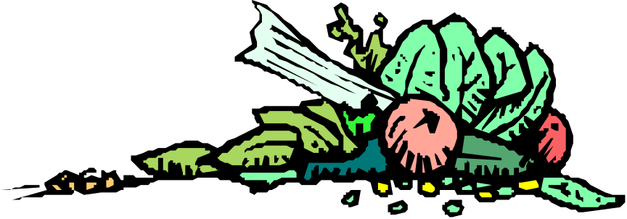

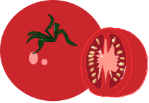
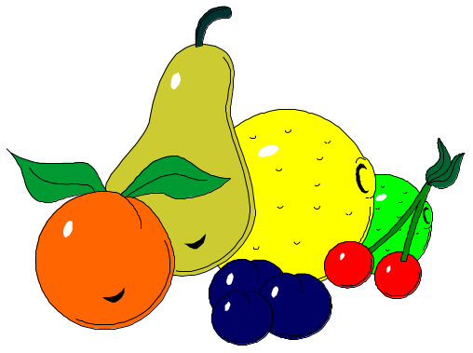
3.GRUP: Taze sebzeler ve meyveler
Her türlü sebze ve meyveler
Besleyici değerleri
A vitamini,E,C,B vitaminleri,
kalsiyum ve demirden zengindirler.
Günlük önerilen miktarlar
5-7 porsiyon

Slide 29
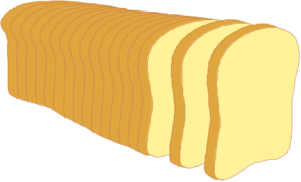
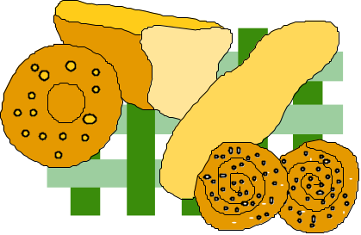
4.GRUP: Ekmek ve tahıllar
Ekmek ve buğday, mısır,pirinç,makarna,
bulgur vb.tahıllar
Besleyici değerleri
Karbonhidrattan zengindirler.Az miktarda protein içerirler.
B12 dışındaki tüm B vitaminlerinden zengindirler.
Günlük önerilen miktarlar
4-6 por
3 orta dilim ekmek,2/3 çay bardağı pirinç veya makarna

Slide 30


BESLENME-SAĞLIK İLİŞKİSİ
Boya göre uygun beden
ağırlığınızı koruyunuz.
Yeterli ve dengeli besleniniz.

Slide 31

Diyetinizde tükettiğiniz yağ miktarını
kısıtlayınız.
Aşırı tuz tüketiminden kaçınınız.
Basit şeker alımını azaltınız

Slide 32
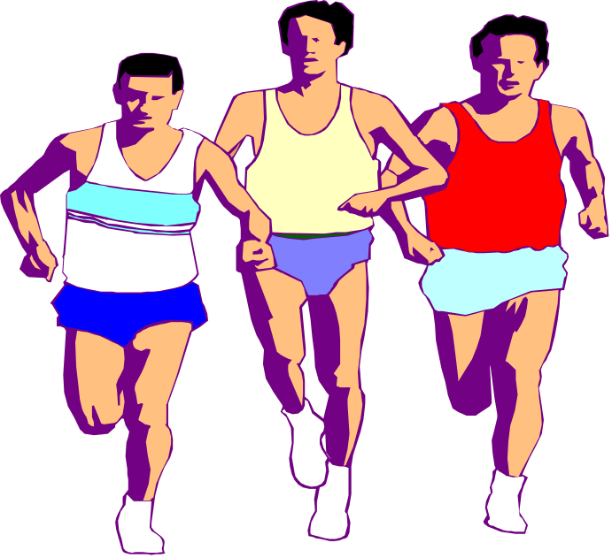
Günlük fiziksel aktivitenizi
arttırınız.
Sigara içmeyiniz.
Alkol kullanmayınız veya en aza indiriniz.

Slide 33
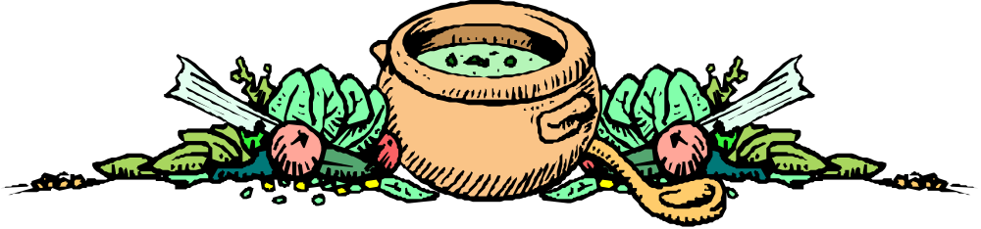
Her yaş döneminde yeterli miktarda kalsiyum
alımına özen gösteriniz.
Her gün en az beş porsiyon sebze ve meyve
tüketiniz

Slide 34
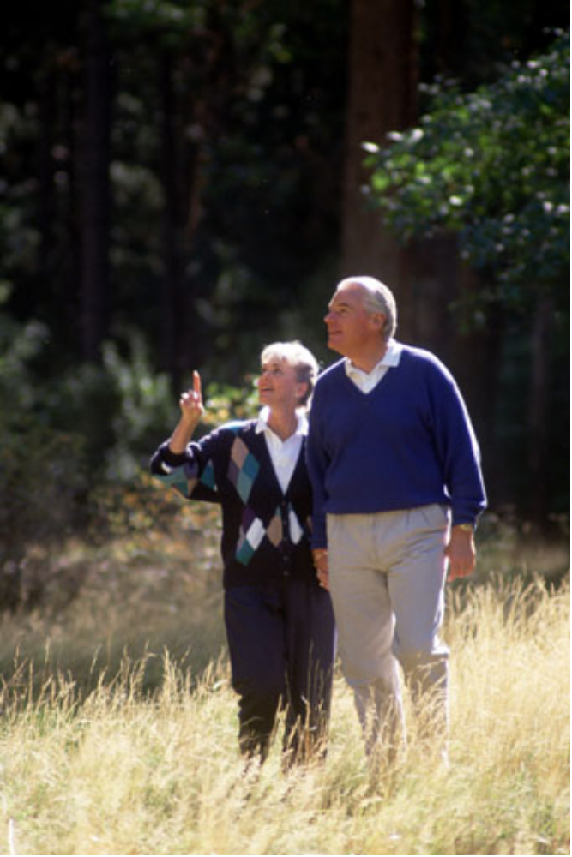
FİZİKSEL AKTİVİTE
 Oksijen alýmý ve kalpten kan akýmý hacmini arttýrýr.
 Belirli oksijen alýmýnda kalp atým hýzýný arttýrýr.
 Metabolizmayý hýzlandýrýr.
 Þiþmanlýðý önler.

Slide 35

 Kas gücünü arttýrýr.
 Osteoporoz oluþumunu önler.
 Kan basýncýný azaltýr.
 Kalp kasýnýn gücünü arttýrýr.

Slide 36

 Kalple ilgili hastalýk ve ölümleri azaltýr.
 HDL’nin LDL’ye oranýný artýrýr.

Slide 37
DİYETETİK VE DİYABETİK BESİNLER
Düşük enerjili gıda: Katı gıdalarda 100 gramında 40 kilokaloriden az, sıvı gıdalarda 100 mililitresinde 20 kilkaloriden az enerji içeren gıdalardır.
Enerjisi azaltılmış gıda:Orijinal gıda veya benzeri ürüne kıyasla enerji değeri en az %25 oranında azaltılmış gıdalardır.

